Slide 1
«Сия прялка изрядна-хозяюшка обрядна»
Автор:
Гребенщикова Дарина Сергеевна
Костромская область, город Шарья,
Муниципальное бюджетное общеобразовательное учреждение Гимназия №3, 5 класс
Научный руководитель:
Суслова Светлана Витальевна, учитель начальных классов
МБОУ Гимназия № 3 городского округа город Шарья Костромской области

Slide 2
Цель: изучение роли прялки в быту
Задачи:
узнать историю происхождения прялки, её строение и изготовление
изучить процесс прядения
найти информацию о традициях и обрядах, связанных с прялкой и прядением
узнать об особенностях прялки школьного краеведческого музея
Гипотеза: прялка - это инструмент для прядения и объект народного творчества.

Slide 3
История русской прялки
Пря́лка — приспособление для ручного прядения одной нити пряжи.
Пря́ха — женщина, занимающаяся ручным прядением.
Википедия — свободная энциклопедия
Прясть, прядать что, крутить нить из волокон, тянуть из чего и сучить нитку.
Толковый словарь В. Даля

Slide 4
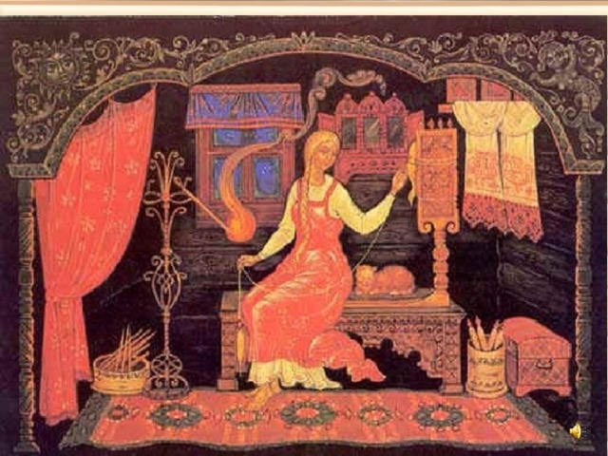

Slide 5
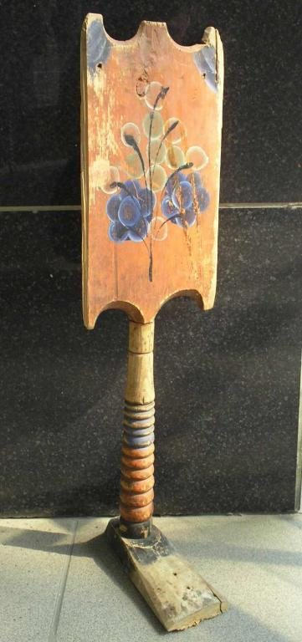
Виды и типы прялок
Цельные
Составные

Slide 6
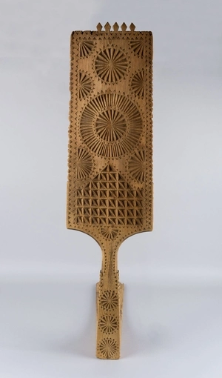
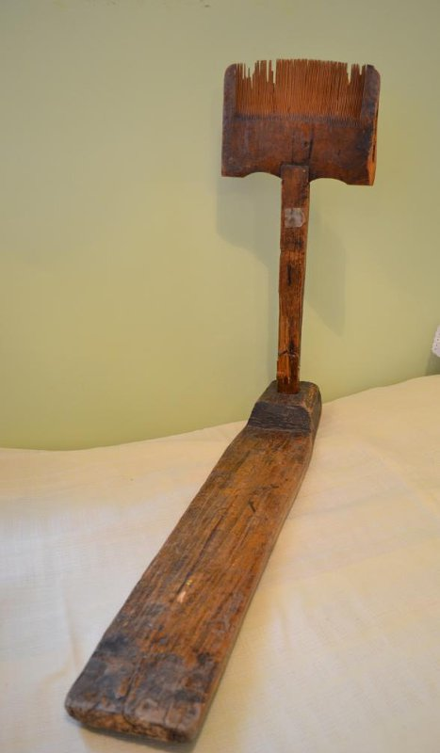
Виды и типы прялок
С лопастью
С гребнем

Slide 7
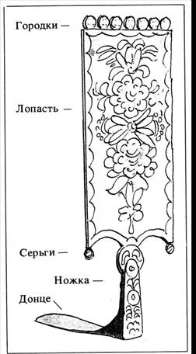
Строение прялки
Нижняя часть прялки «донце», «гузно», «подгузок», «копыло».
Ножка прялки– «стояк», «столбик», «сарафан».
Верхняя часть– «лопасть», «лопата», «головка», «перо», «гребень», «кокошник».

Slide 8
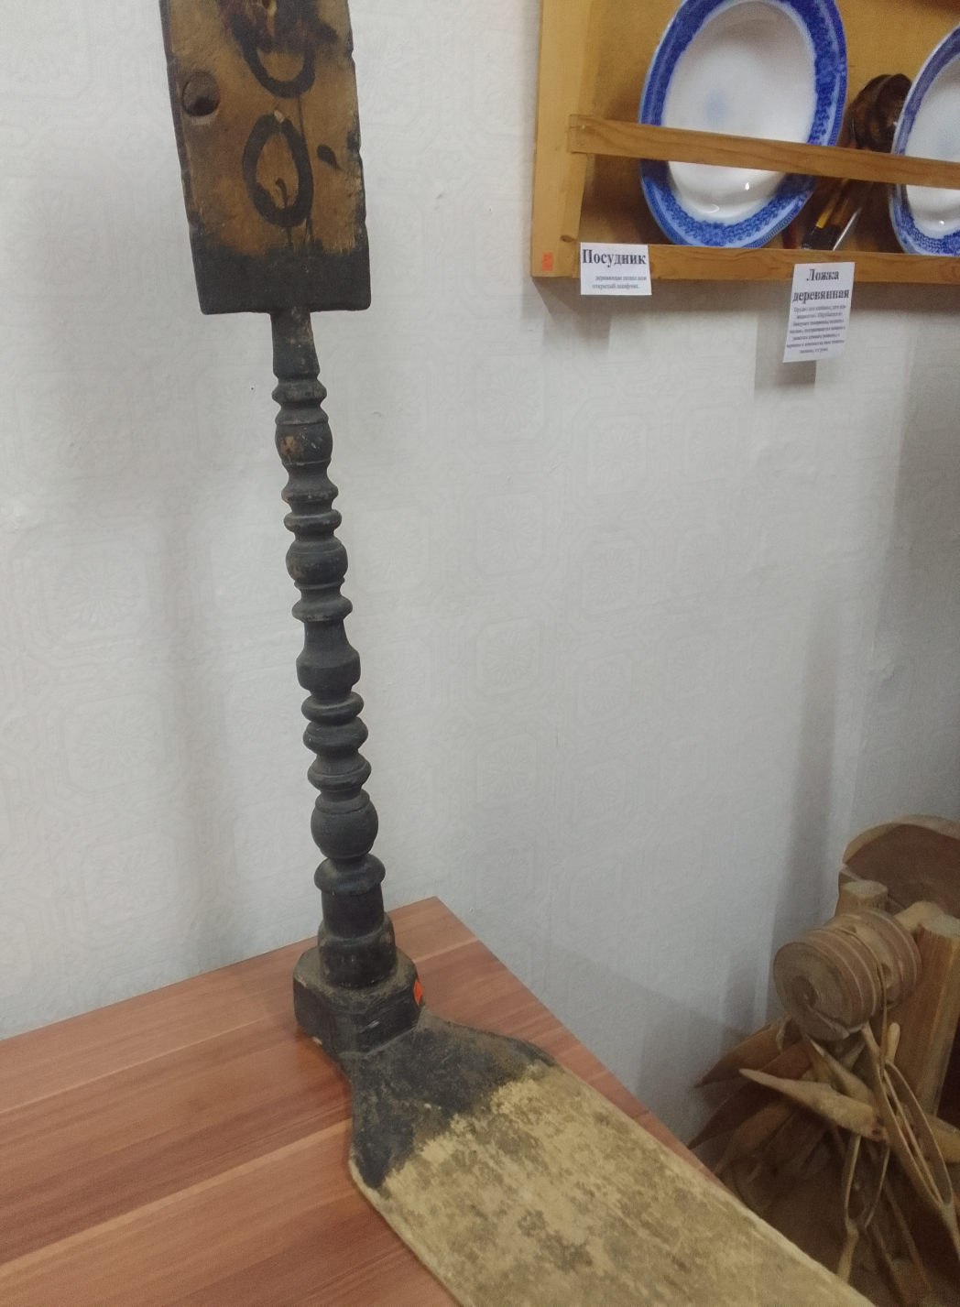
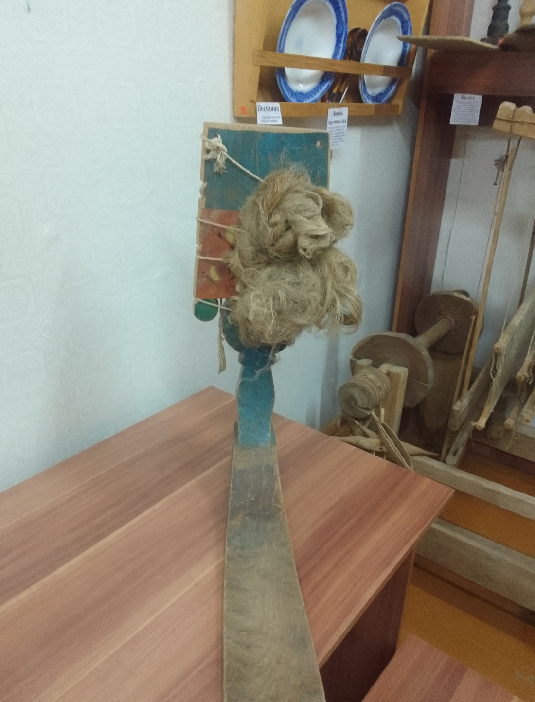

Slide 9
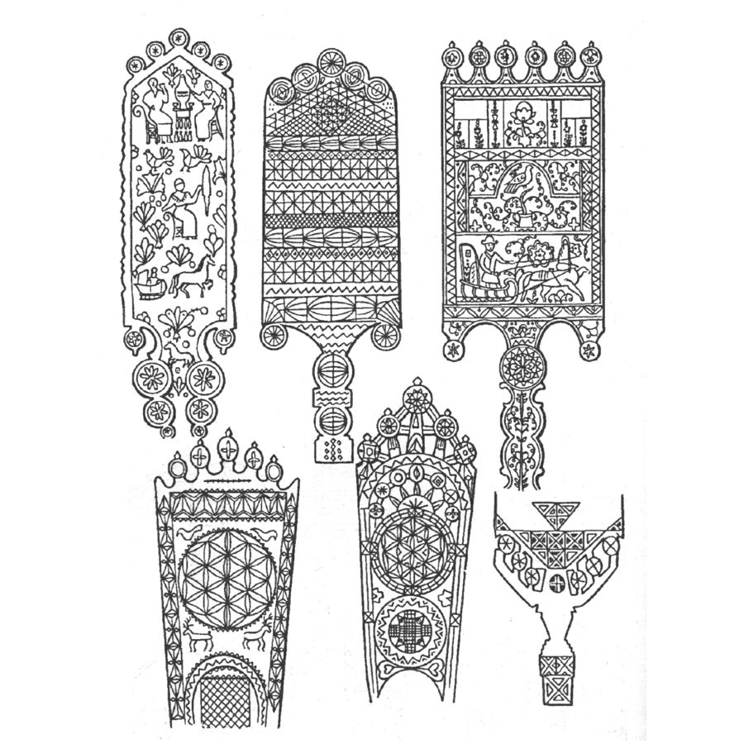
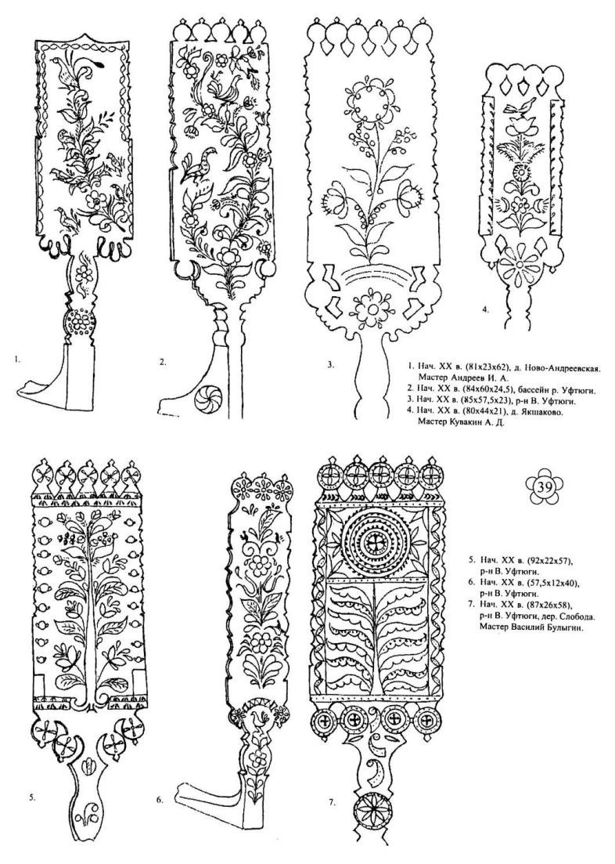

Slide 10
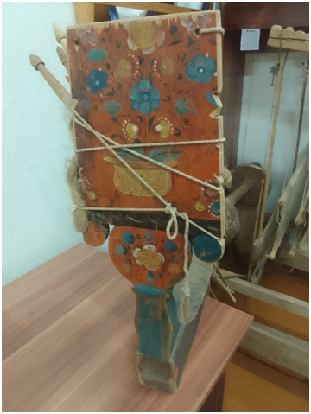

Slide 11
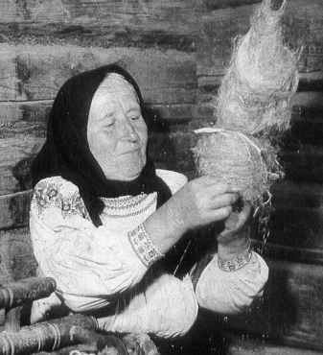
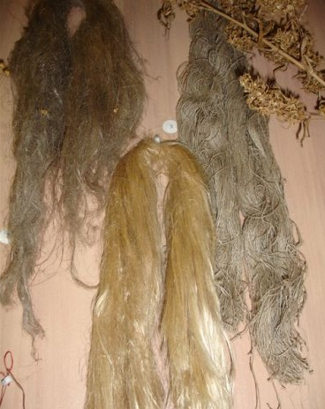
Куде́ль, куде́ля — очищенное от костры волокно льна, конопли или шерсть, приготовленные для прядения.

Slide 12
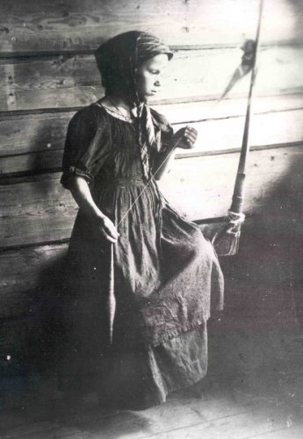
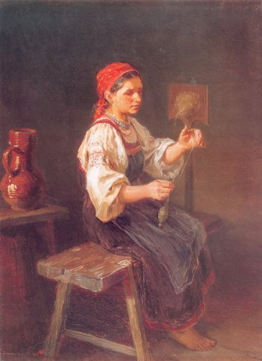

Slide 13
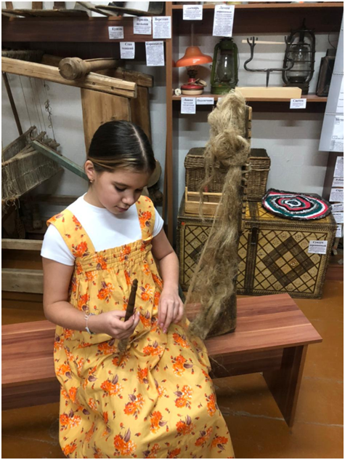
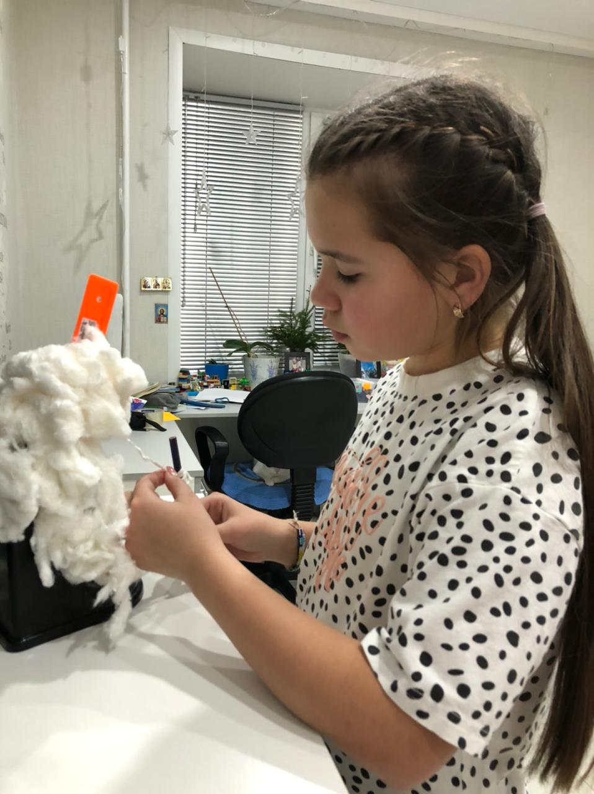

Slide 14
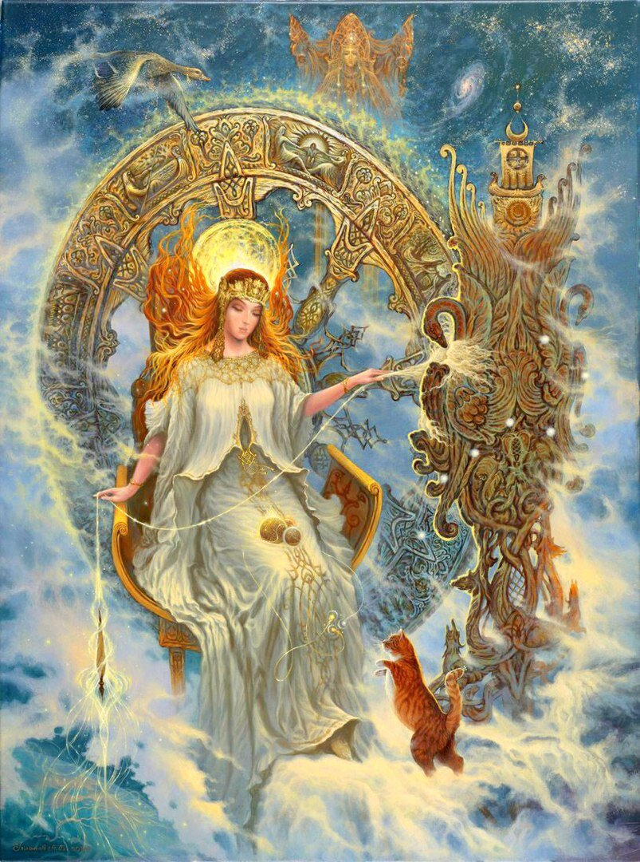
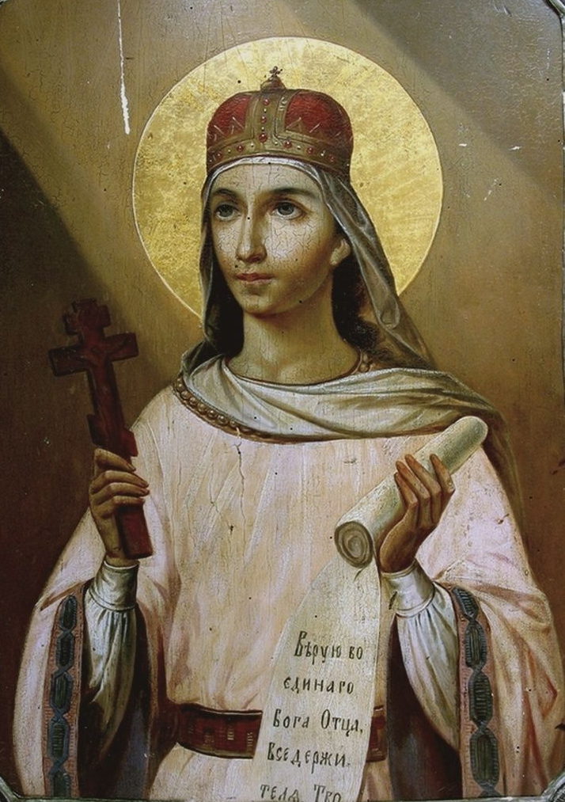
Богиня Макошь (Мокошь)
Параскева Пятница

Slide 15
Вывод:
1.Издревле наши предки использовали прялку для прядения шерсти. Она была обязательным предметом быта в крестьянской семье. В течение многих веков прядение было одним из важнейших занятий для женщины, менялся только внешний вид прялки.
2. Прядение было самым трудоемким из всех видов работ, падающих на плечи крестьянки. Почти пять месяцев в году, с ноября по март, проводила она за прялкой.
3. Прялки являлись главным атрибутом женщины, её символом и олицетворением. Поэтому этот предмет быта всегда нарядно украшен резьбой и росписью. Также с ним связано множество обычаев и традиций.
4. Прялки школьного краеведческого музея по своему типу относятся к цельным и составным, по устройству - с лопастью, но информации об истории происхождения не найдено

